Slide 1
TEORIJA KLASIČNE ELEKTRODINAMIKE KOJA DOPUŠTA ISKLJUČIVO KVANTIZIRANE TOČKASTE NABOJE
BRUNO GOLIK
Mentor: Hrvoje Buljan

Slide 2
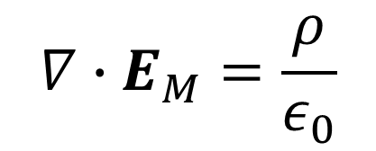
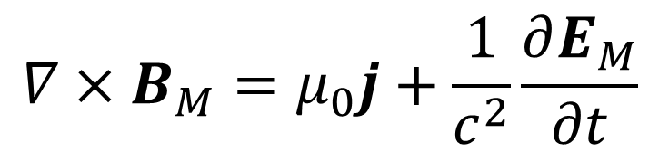
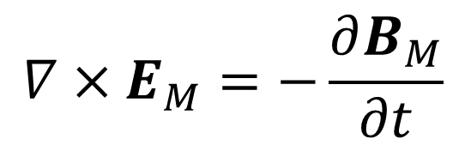

MOTIVACIJA
Maxwellove jednadžbe dopuštaju kontinuirane raspodjele naboja
Želimo jednadžbe kojima su singularnost i kvantizacija naboja intrinzični
Želimo da obje teorije daju ista elektro-magnetska polja
$$∇∙E_{M}=\frac{ρ}{ε_{0}}$$
$$∇∙B_{M}=0$$
$$∇×E_{M}=−\frac{∂B_{M}}{∂t}$$
Analogija: spin u Schrödingerovoj i Diracovoj jednadžbi
$$∇×B_{M}=μ_{0}j+\frac{1}{c^{2}}\frac{∂E_{M}}{∂t}$$

Slide 3
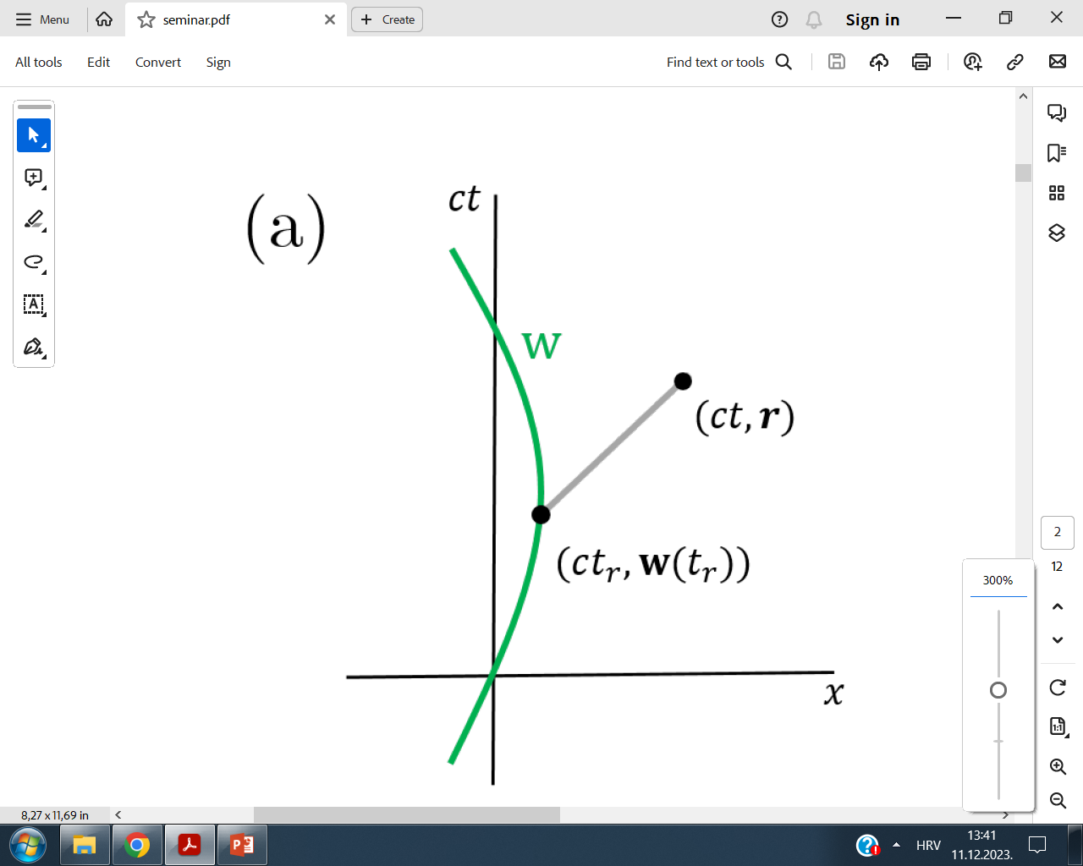


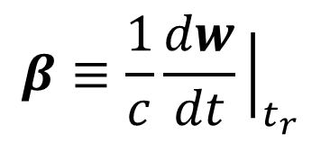
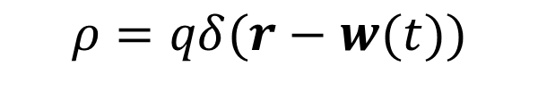



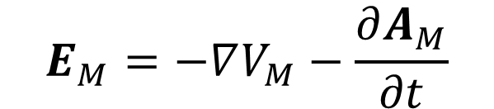
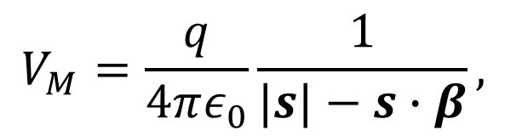
UVOD: POLJA TOČKASTOG NABOJA
Izvori polja:
Liénard-Wiechertovi potencijali
Lorentzovo baždarenje
$$ρ=qδ(r−w(t))$$
$$V_{M}=\frac{q}{4πε_{0}}\frac{1}{|s|−s∙β},$$
$$A_{M}=\frac{1}{c}βV_{M}$$
$$j=qv(t)δ(r−w(t))$$
Retardirano vrijeme
Elektromagnetska polja
$$c\left(t−t_{r}\right)=|r−w\left(t_{r}\right)|$$
Pokrate
$$E_{M}=−∇V_{M}−\frac{∂A_{M}}{∂t}$$
$$s≡r−w\left(t_{r}\right)$$
$$β≡\frac{1}{c}\frac{dw}{dt}{\left.​\right|}_{t_{r}}$$
$$B_{M}=∇×A_{M}$$

Slide 4
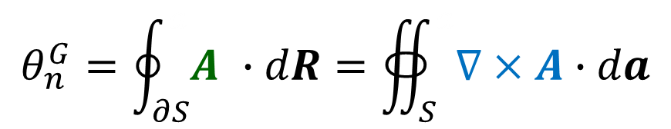


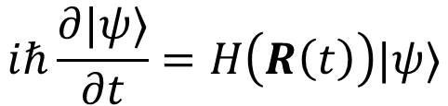
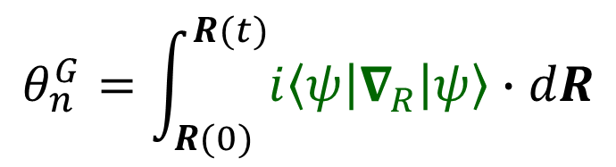
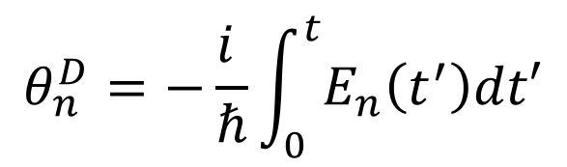


UVOD: BERRYJEVA KONEKSIJA I ZAKRIVLJENOST
Općeniti Hamiltonijan
$$θ_{n}^{D}=−\frac{i }{ℏ}\int_{0}^{t}{E_{n}\left(t^{′}\right)dt′}$$
Dinamička faza:
$$iℏ\frac{∂|ψ〉}{∂t}=H\left(R\left(t\right)\right)|ψ〉$$
$$θ_{n}^{G}=\int_{R(0)}^{R(t)}{i〈ψ\left|∇_{R}\right|ψ〉∙dR}$$
Zamrznuti Hamiltonijan
Geometrijska faza:
$$E_{n}|φ_{n}〉=H_{0}\left(R(t)\right)|φ_{n}〉$$
Berryjeva koneksija $A$
Adijabatska aproksimacija
Zatvorena krivulja u 3D parametarskom prostoru:
$$θ_{n}^{G}=\oint_{∂S}^{a}{A ∙dR}=∯_{S}^{a}{∇×A∙da}$$
Evolucija sustava
$$|ψ〉=e^{θ_{n}^{D}+θ_{n}^{G}}|φ_{n}(t)〉$$
Berryjeva zakrivljenost $Ω$

Slide 5
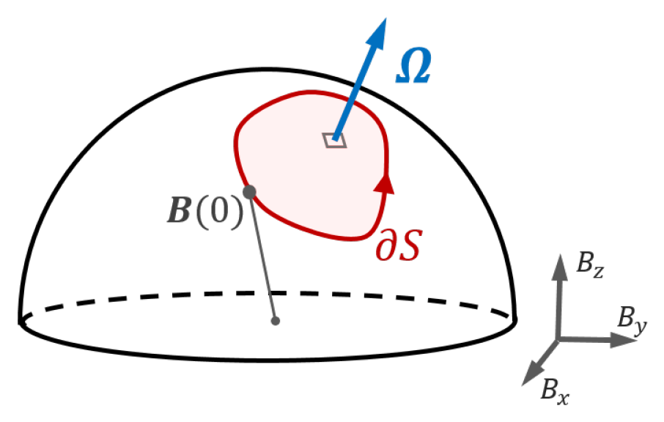

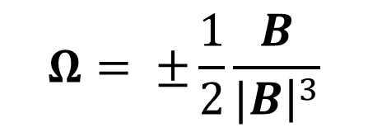

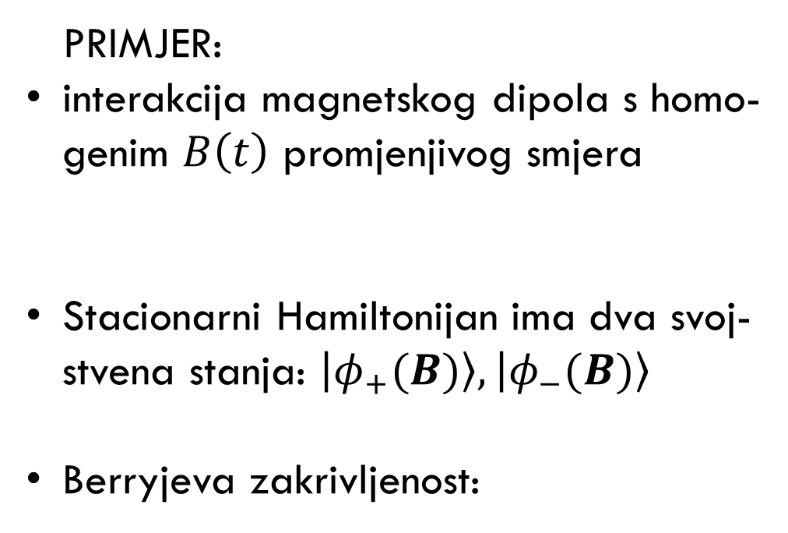

UVOD: BERRYJEVA KONEKSIJA I ZAKRIVLJENOST
PRIMJER:
interakcija magnetskog dipola s homo-genim $B\left(t\right)$ promjenjivog smjera
Stacionarni Hamiltonijan ima dva svoj-stvena stanja: $|φ_{+}(B)〉,|φ_{−}(B)〉$
Berryjeva zakrivljenost:
$$H=κσ∙B$$
Općenite definicije
$$Ω= ±\frac{1}{2}\frac{B}{|{\left.B\right|}^{3}}$$
$$A_{μ}=i〈ψ|∂_{μ}|ψ〉$$
$$Ω_{μν}=∂_{μ}A_{ν}−∂_{ν}A_{μ}$$

Slide 6

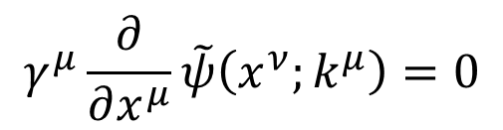
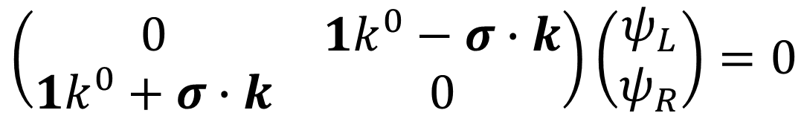
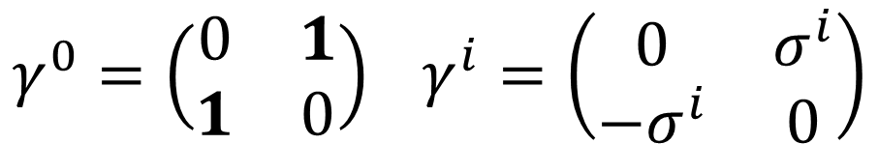
UVOD: WEYLOVA JEDNADŽBA
Ansatz (ravni val)
Bezmasena Diracova jednadžba
Algebarski oblik jednadžbe
$$γ^{μ}\frac{∂}{∂x^{μ}}\tilde{ψ}\left(x^{ν};k^{μ}\right)=0$$
$$γ^{ν}k_{ν}ψ\left(k^{μ}\right)=0$$
$$γ^{0}=\left(\begin{matrix}0 & 1 \\ 1 & 0\end{matrix}\right) γ^{i}=\left(\begin{matrix}0 & σ^{i} \\ −σ^{i} & 0\end{matrix}\right)$$
Weylova (kiralna) reprezentacija:
Diracova jednadžba cijepa se na lijevu i desnu Weylovu jednadžbu:
$$\left(\begin{matrix}0 & 1k^{0}−σ∙k \\ 1k^{0}+σ∙k & 0\end{matrix}\right)\left(\begin{matrix}ψ_{L} \\ ψ_{R}\end{matrix}\right)=0$$

Slide 7

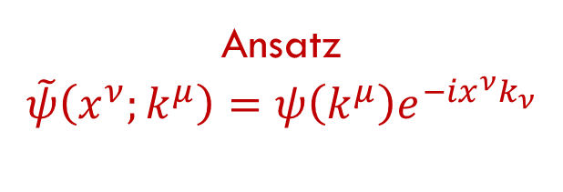
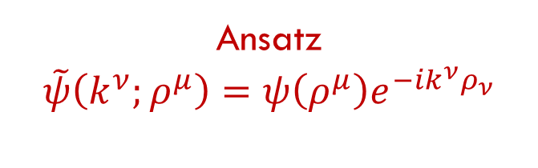
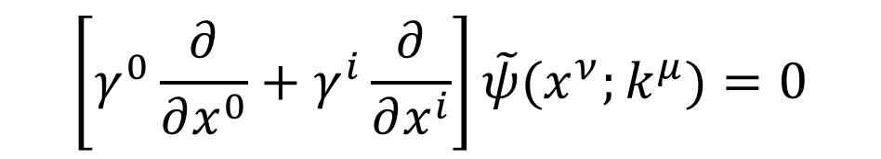
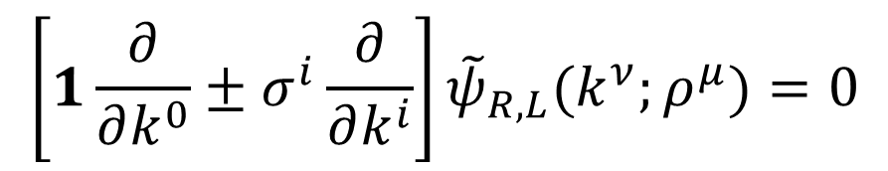


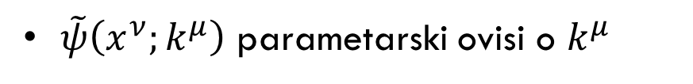
FORMULACIJA TEORIJE: WEYLOVA JEDNADŽBA
Teorija je formulirana pomoću para Weylovih jednadžbi:
$\tilde{ψ}\left(k^{ν};ρ^{μ}\right)$ parametarski ovisi o $ρ^{μ}$, koji sadrži informaciju o trajektoriji naboja
Analogija
”obična” bezmasena Diracova jednadžba:
$$\left[1\frac{∂}{∂k^{0}}±σ^{i}\frac{∂}{∂k^{i}}\right]{\tilde{ψ}}_{R,L}(k^{ν};ρ^{μ})=0$$
$$\left[γ^{0}\frac{∂}{∂x^{0}}+γ^{i}\frac{∂}{∂x^{i}}\right]\tilde{ψ}(x^{ν};k^{μ})=0$$
Ansatz
$$\tilde{ψ}\left(k^{ν};ρ^{μ}\right)=ψ\left(ρ^{μ}\right)e^{−ik^{ν}ρ_{ν}}$$
Ansatz
$$\tilde{ψ}\left(x^{ν};k^{μ}\right)=ψ\left(k^{μ}\right)e^{−ix^{ν}k_{ν}}$$
$$σ∙ρ ψ_{R,L}\left(ρ^{μ}\right)=±ρ^{0}ψ_{R,L}\left(ρ^{μ}\right)$$
$$γ^{i}k_{i}ψ\left(k^{μ}\right)=−γ^{0}k_{0}ψ\left(k^{μ}\right)$$
$\tilde{ψ}\left(x^{ν};k^{μ}\right)$ parametarski ovisi o $k^{μ}$

Slide 8

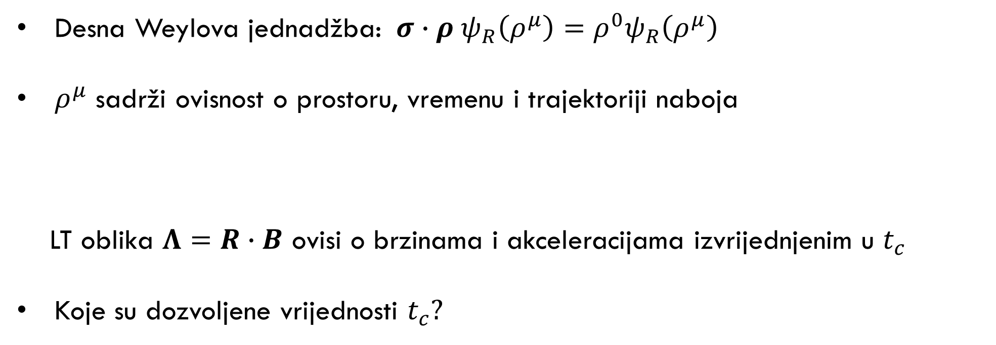


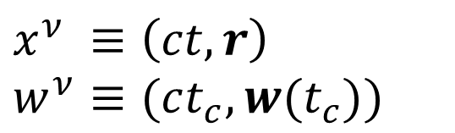

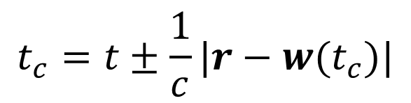
FORMULACIJA TEORIJE: DEFINICIJA $ρ^{μ}$
Desna Weylova jednadžba: $σ∙ρ ψ_{R}\left(ρ^{μ}\right)=ρ^{0}ψ_{R}\left(ρ^{μ}\right)$
$ρ^{μ}$ sadrži ovisnost o prostoru, vremenu i trajektoriji naboja
LT oblika $Λ=R∙B$ ovisi o brzinama i akceleracijama izvrijednjenim u $t_{c}$
Koje su dozvoljene vrijednosti $t_{c}?$
$$x^{ν} ≡\left(ct, r\right)$$
$$w^{ν}≡(ct_{c}, w(t_{c}))$$
$$ρ^{μ}≡Λ_{ ν}^{μ}\left(x^{ν}−w^{ν}\right)=Λ_{ ν}^{μ}{ s}^{ν}$$
Veza preko LT
$$s^{0}=±|s|$$
$$t_{c}=t±\frac{1}{c}|r−w(t_{c})|$$
$$ρ^{0}=±|ρ|$$
$$sgn\left(ρ^{0}\right)=sgn(s^{0})$$

Slide 9
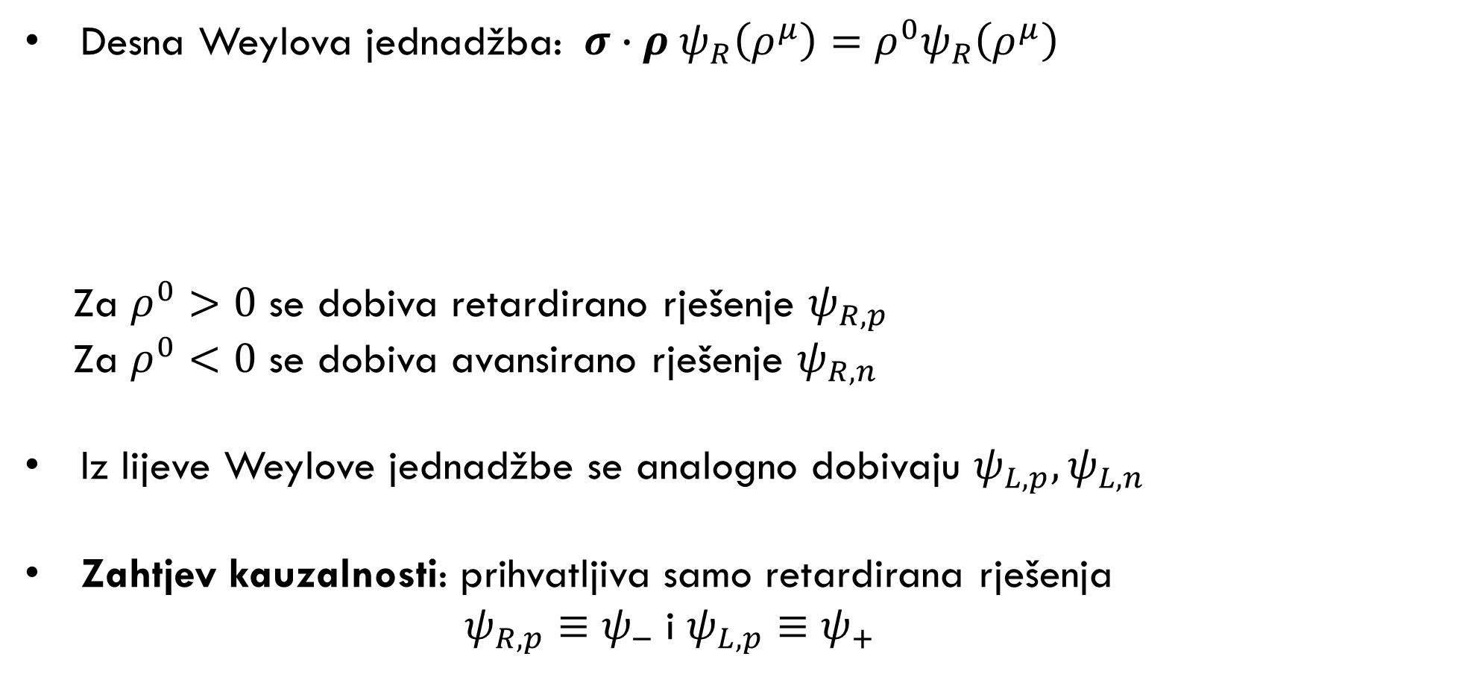
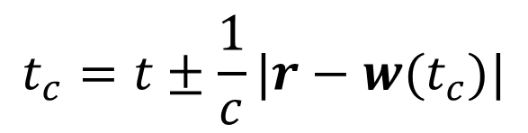
FORMULACIJA TEORIJE: DEFINICIJA $ρ^{μ}$
Desna Weylova jednadžba: $σ∙ρ ψ_{R}\left(ρ^{μ}\right)=ρ^{0}ψ_{R}\left(ρ^{μ}\right)$
Za $ρ^{0}>0$ se dobiva retardirano rješenje $ψ_{R,p}$
Za $ρ^{0}<0$ se dobiva avansirano rješenje $ψ_{R,n}$
Iz lijeve Weylove jednadžbe se analogno dobivaju $ψ_{L,p},ψ_{L,n}$
Zahtjev kauzalnosti: prihvatljiva samo retardirana rješenja
              $ψ_{R,p}≡ψ_{−}$i $ψ_{L,p}≡ψ_{+}$
$$t_{c}=t±\frac{1}{c}|r−w(t_{c})|$$

Slide 10
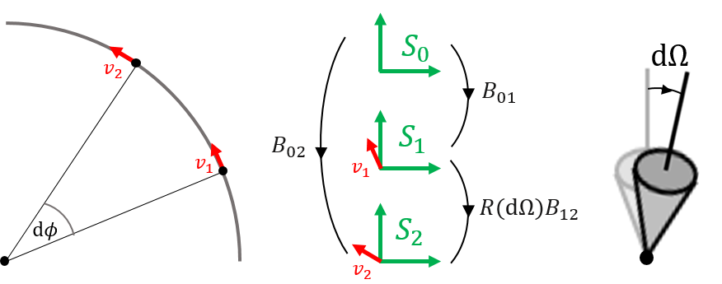
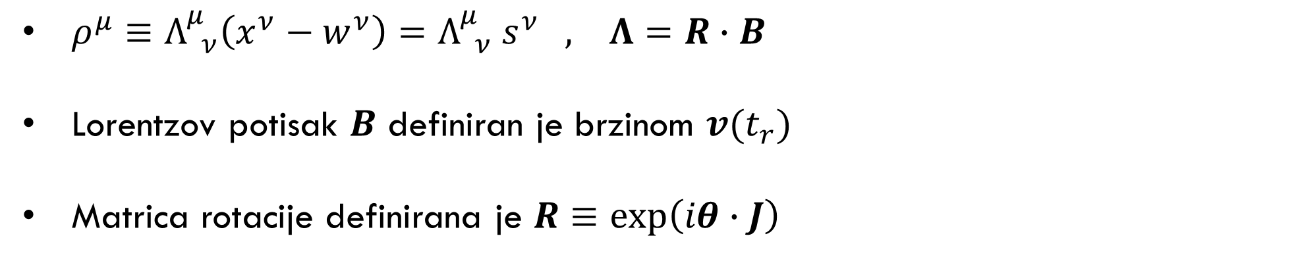
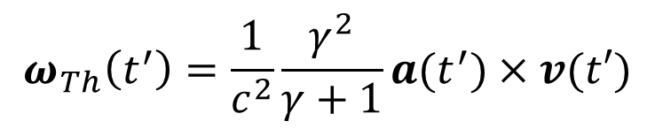

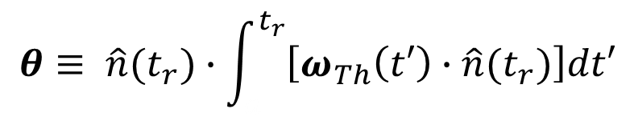
FORMULACIJA TEORIJE: DEFINICIJA $ρ^{μ}$
$ρ^{μ}≡Λ_{ ν}^{μ}\left(x^{ν}−w^{ν}\right)=Λ_{ ν}^{μ}{ s}^{ν} , Λ=R∙B$
Lorentzov potisak $B$ definiran je brzinom $v(t_{r})$
Matrica rotacije definirana je $R≡\exp\left(iθ∙J\right)$
Generatori rotacije
$J=\left(J_{x},J_{y},J_{z}\right)$
$$θ≡ \hat{n}(t_{r})∙\int_{a}^{t_{r}}{\left[ω_{Th}\left(t′\right)∙\hat{n}(t_{r})\right]dt′}$$
Thomasova precesija
Thomasova frekvencija
$$ω_{Th}\left(t^{′}\right)=\frac{1}{c^{2}}\frac{γ^{2}}{γ+1}a(t^{′})×v(t′)$$

Slide 11







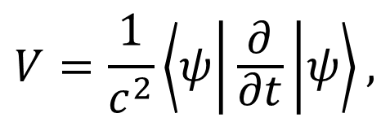
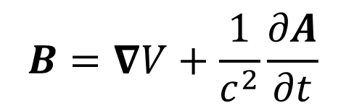


FORMULACIJA TEORIJE: EM POLJA
Weylove jednadžbe
Generatorske funkcije
$$σ∙ρ |ψ_{+}〉=−{ ρ}^{0}|ψ_{+}〉$$
$${|ψ}_{+}〉=\left(\begin{matrix}\sin{\frac{θ}{2}}e^{−iφ} \\ −cos{\frac{θ}{2}}\end{matrix}\right),$$
$$|ψ_{−}〉=\left(\begin{matrix}\cos{\frac{θ}{2}}e^{−iφ} \\ \sin{\frac{θ}{2}}\end{matrix}\right)$$
$$ρ^{1}=\left|ρ\right|sinθcosφ$$
$$ρ^{2}=\left|ρ\right|sinθsinφ$$
$$σ∙ρ |ψ_{−}〉=+ ρ^{0}|ψ_{−}〉$$
$$ρ^{3}=\left|ρ\right|cosθ$$
EM polja točkastog naboja
(Berryjeva zakrivljenost)
Potencijali
(Berryjeva koneksija)
$$B=∇V+\frac{1}{c^{2}}\frac{∂A}{∂t}$$
$$V=\frac{1}{c^{2}}\left\langle ψ | \frac{∂}{∂t} | ψ\right\rangle ,$$
$$E=∇×A,$$
$$A=\left\langle ψ | ∇ | ψ\right\rangle$$

Slide 12

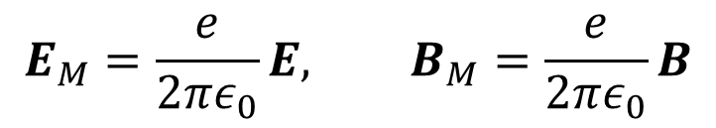


FORMULACIJA TEORIJE: EM POLJA
Ova teorija daje ista polja kao i Maxwellove jednadžbe, do na konstantu:
Od kuda dolazi singularnost?
Princip superpozicije - generalizacija na proizvoljni broj naboja
$$E_{M}=\frac{e}{2πε_{0}}E, B_{M}=\frac{e}{2πε_{0}}B$$
$$?$$
Jednakost vrijedi u svim točkama osim singulariteta
$$E=∇×A$$
$$∇∙E=∇∙\left(∇×A\right)=0$$
Volumna gustoća naboja nužno iščezava, jedini mogući naboji su singulariteti

Slide 13
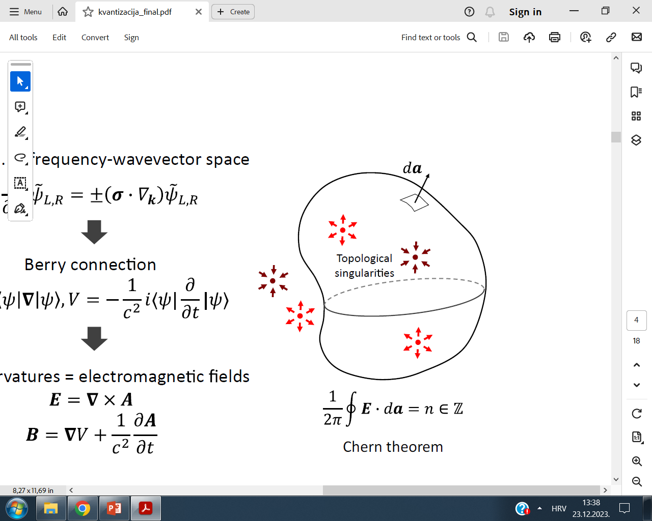
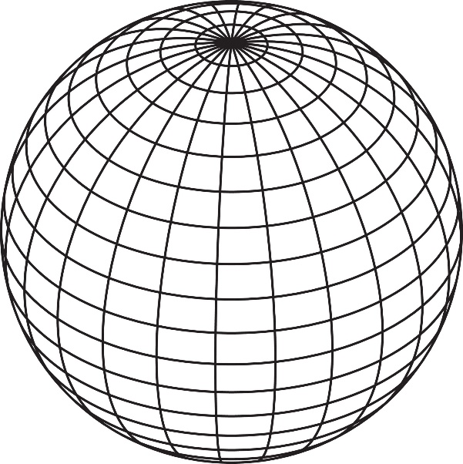
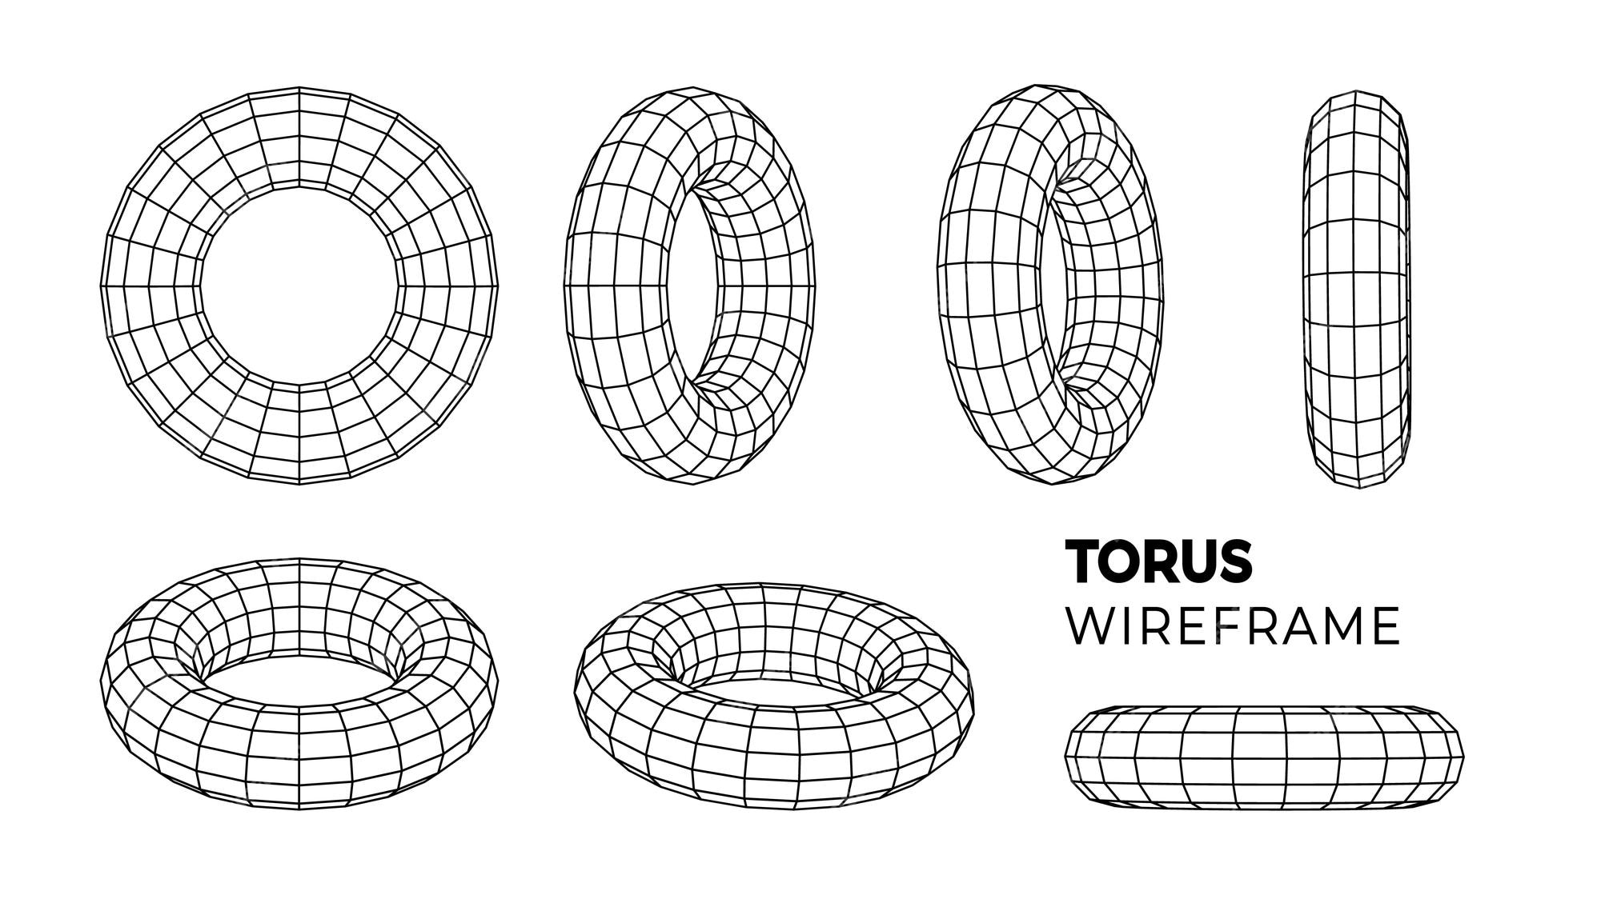
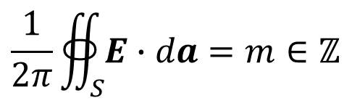


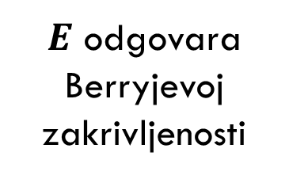
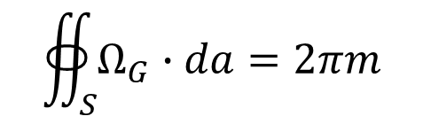
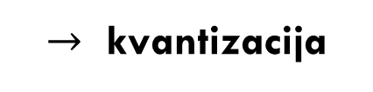
FORMULACIJA TEORIJE: KVANTIZACIJA
Chernov teorem – generalizacija GB
Gauss-Bonnet teorem (GB)
Gaussova zakrivljenost: $Ω_{G}=κ_{min}∙κ_{max}$
$E$ odgovara Berryjevoj zakrivljenosti
$$∯_{S}{Ω_{G}∙da}=2πm$$
Topološki singulariteti
$$\frac{1}{2π}∯_{S}{E∙da}=m∈ℤ$$
$$m=2$$
$$m=0$$
$→$ kvantizacija

Slide 14
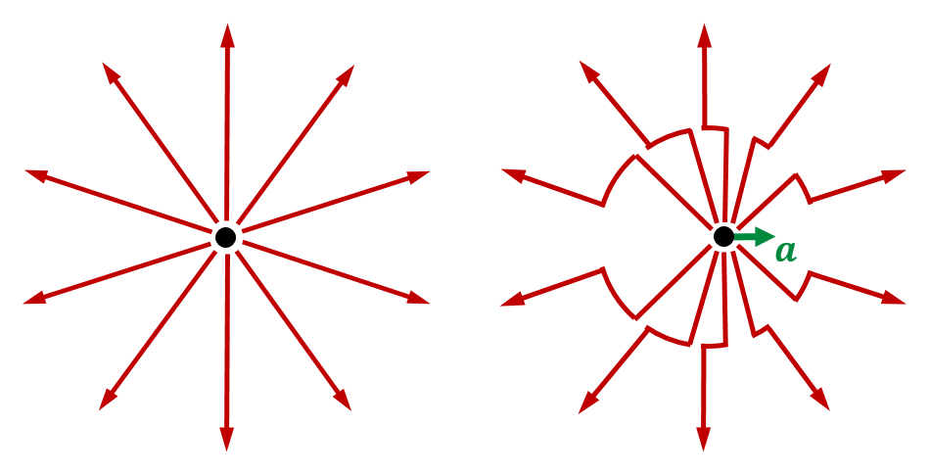



PRIMJERI: GIBANJE PO PRAVCU
Weylovu jednadžbu možemo gledati kao eigenproblem:
Gibanje po pravcu $→a∥v$
Nema Thomasove precesije
$$Hψ_{R}\left(ρ^{μ}\right)=ρ^{0}ψ_{R}\left(ρ^{μ}\right), H=σ∙ρ$$
a) Mirujući naboj
b) Gibanje konstantnom brzinom
c) Općenito 1D gibanje
$$H=xσ_{x}+yσ_{y}+zσ_{z}$$
$$H=xσ_{x}+yσ_{y}+γ\left(z−v_{z}t\right)σ_{z}$$
$$H=xσ_{x}+yσ_{y}+γ\left(t_{r}\right)\left[z(t_{r})−v_{z}(t_{r})(t−t_{r})\right]σ_{z}$$

Slide 15
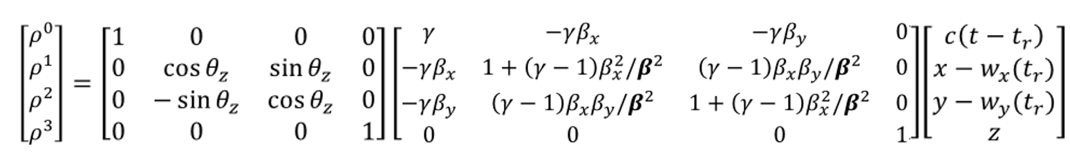


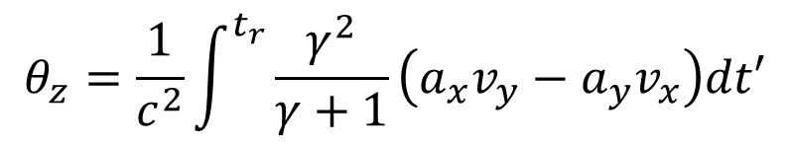
PRIMJERI: OPĆENITO GIBANJE U RAVNINI
Općenito gibanje u $x−y$ ravnini:
Polje u točki $x^{μ}$ ovisi samo o jednoj točki na svjetskoj
liniji naboja – nije bitna povijest gibanja
$$θ_{z}=\frac{1}{c^{2}}\int_{a}^{t_{r}}{\frac{γ^{2}}{γ+1}\left(a_{x}v_{y}−a_{y}v_{x}\right)dt′}$$
Konačna polja ne smiju ovisiti o $θ_{z}$, već samo o njego-voj derivaciji $ω_{Th}(t_{r})$

Slide 16




PRIMJERI: OPĆENITO 3D GIBANJE
Općeniti 3D i 2D Hamiltonijani su gotovo identični
Polja u $x^{μ}$ ovise samo o jednoj točki svjetske linije
Svaka 3D putanja lokalno ”izgleda” kao 2D
Kod općenite 3D putanje $ω_{Th}$ mijenja smjer u vremenu
U 3D definiciji je nužna projekcija kako bi vrijedilo $θ_{3D}\left(t_{r}\right)∥ω_{Th}(t_{r})$
Jedina razlika 3D i 2D slučaja je definicija $θ$
$$θ_{2D}\left(t_{r}\right)=\int_{a}^{t_{r}}{ω_{Th}\left(t′\right)dt′}$$
$$θ_{3D}(t_{r})≡ \hat{n}(t_{r})∙\int_{a}^{t_{r}}{\left[ω_{Th}\left(t′\right)∙\hat{n}(t_{r})\right]dt′}$$

Slide 17
HVALA NA POZORNOSTI

